Slide 1
SPOR KÜLTÜRÜ VE OLİMPİK EĞİTİM
KONU: MODERN OLİMPİYATLAR
ÖĞRETMEN: Doç. Dr. NEVİN GÜNDÜZ
GRUP:
AYSELNUR DOĞRUER 17170185
ELANUR YILDIRIM 17170101
HARUN ULUÇAY 17170009
DİLAN TOPRAK 17170087
RUHAT AKALIN 17170220

Slide 2
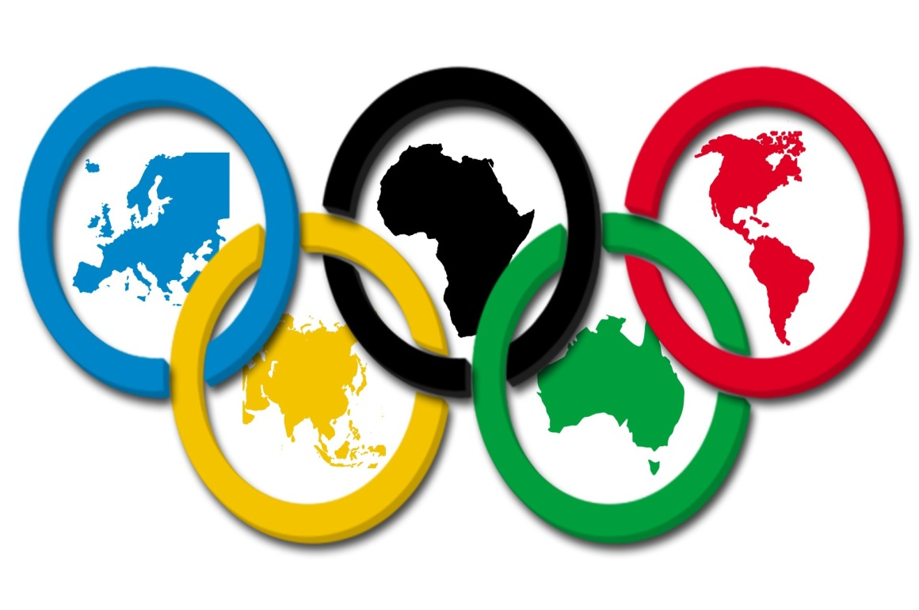
MODERN OLİMPİYATLARIN DOĞUŞU "Hayatta önemli olan zafer elde etmek değil çabalamaktır. Önemli olan kazanmak değil iyi mücadele etmektir" sözünün sahibi Fransız tarihçi Pierre de Coubertin, yaklaşık bin 500 yıl sonra modern oyunların başlamasına ön ayak oldu. Olimpiyatların yeniden düzenlenmesi gerektiğini savunan Baron Coubertin, 1892'de Paris-Sorbonne Üniversitesi'ndeki konuşmasında, uluslararası spor organizasyonu fikrini öne sürdü. Uluslararası Olimpiyat Komitesi'nin (IOC) ilk toplantısı, sporu yaygınlaştırmak gerektiğine ve spordaki rekabetin savaşları önleyebileceğine inanan Coubertin önderliğinde 23 Haziran 1894'te Paris'te gerçekleşti. 1. IOC Toplantısı sonucunda olimpiyatların yeniden düzenlenmesine ve ilk oyunların 1896'da Atina'da düzenlenmesine karar verildi.

Slide 3
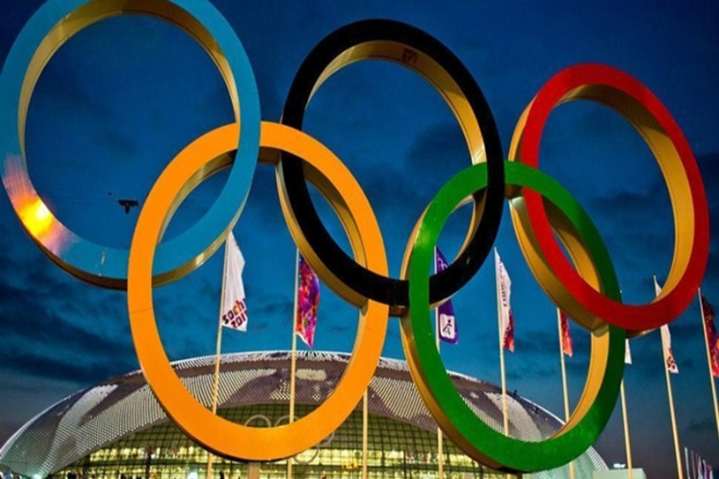
Olimpiyat halkaları NEDİR?
Olimpiyat oyunları denilince akla gelen belli başlı semboller vardır. Bu semboller, oyunların başlaması ya da devam etmesinde önemli etkenlerdir. Olimpiyat oyunlarının en önemli sembolü, bayrağıdır. 5 adet farklı renkte iç içe geçmiş halkadan oluşan bu bayrak, aynı zamanda olimpiyat halkaları olarak da bilinir.

Slide 4
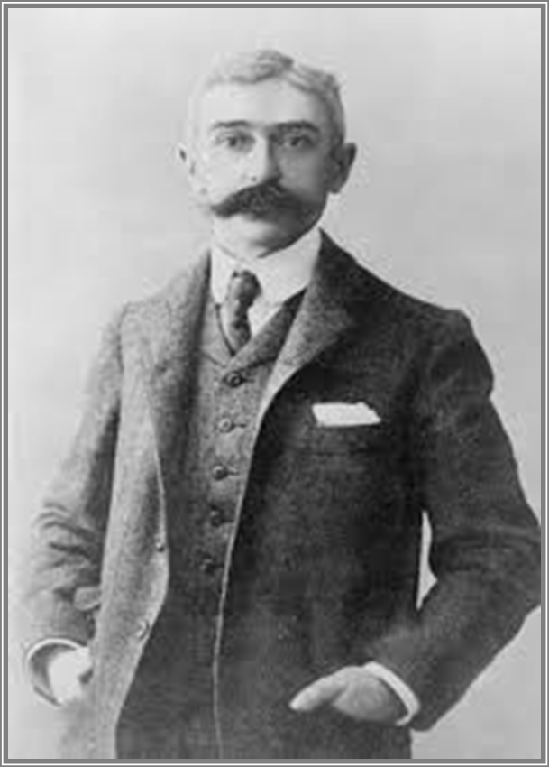
Olimpiyat halkalarının kullanıldığı olimpiyat bayrağı 1920 olimpiyatlarından beri kullanılıyor. Beyaz zemin üzerine 5 adet farklı renkte halkanın iç içe geçmesi ile oluşturulan bayrak 6-12 Mayıs 1913 tarihleri arasında yapılan toplantıda Baron Pierre de Coubertin tarafından komiteye sunulmuş ve onay alarak kullanılmaya başlanmıştır. Bayrakta yer alan halkalar, mavi, siyah, kırmızı, sarı ve yeşil renklerindedir. Halkaların dünya üzerindeki farklı 5 kıtayı temsil ettiği açıklanmıştır. Bu halkalardaki renklerin ise olimpiyat oyunlarına üye olan ülkelerin bayrak renklerinden alındığı da yapılan bir diğer açıklamadır. Renklerine göre olimpiyat halkaları hangi kıtaları temsil eder diye soracak olursak; mavi halkanın Avrupa’yı, sarı halkanın Asya’yı, siyah halkanın Afrika’yı, yeşil halkanın Avustralya’yı ve kırmızı halkanın da Amerika’yı temsil ettiği bilgisini verebiliriz. Halkaların ayrı değil de iç içe geçmiş şekilde konumlandırılması, kıtalar arasındaki dostluk, barış ve sevginin yansıması olarak kenetlenme anlamını taşıyor.

Slide 6
Olimpiyat maskotu nedir?
Olimpiyat tarihinde maskot kullanımı ilk olarak 1972 Münih Olimpiyatları’nda gerçekleştirildi. 1992 Barcelona Olimpiyatları öncesinde, Olimpiyat maskotları o ülkenin benzersiz hayvan görüntülerinden oluşmaktaydı. Daha sonra ise farklı anlamlarda ülkeyi temsil eden değerler de maskotlar olarak olimpiyatlardaki yerlerini aldılar

Slide 7
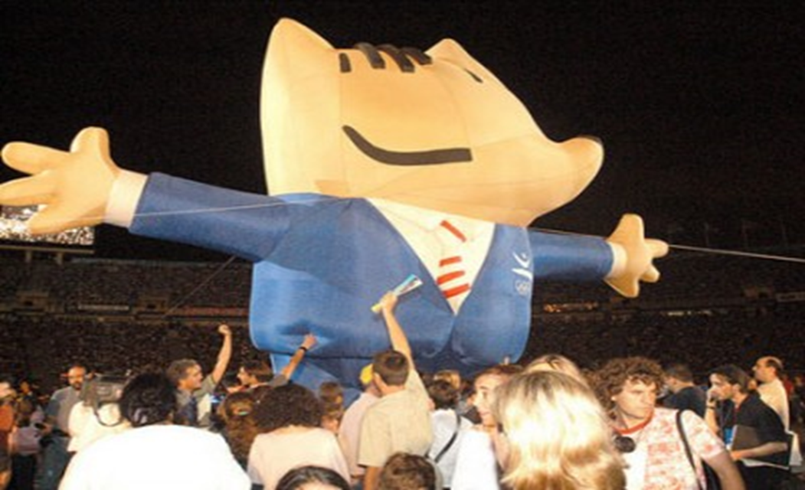
1992 olimpiyatlari cobi/barcelona Picasso’dan esinlenerek Kübist tarzda bir Katalan çoban köpeğini temsil etmektedir.

Slide 8
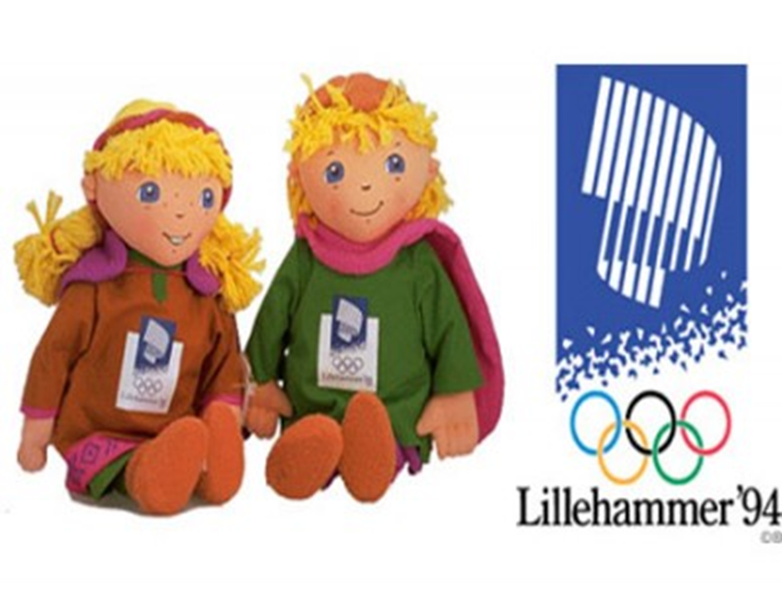
1994 olimpiyatlari Lillehammer Geleneksel kostümleri giyen Norveçli bir oğlan ve bir kız olarak ülkeyi temsil etmektedir

Slide 9
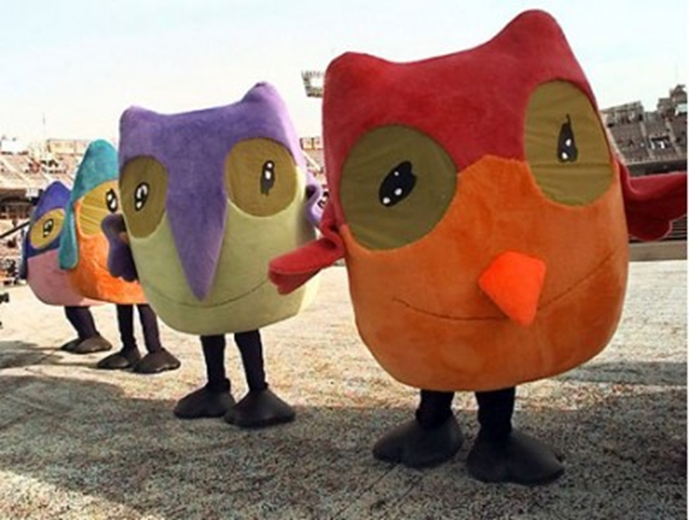
1998 olimpiyatlari nagano/japonya Ormanda bilgeliği temsil eden dört baykuş düşüncesiyle tasarlanmış maskotlardır

Slide 10
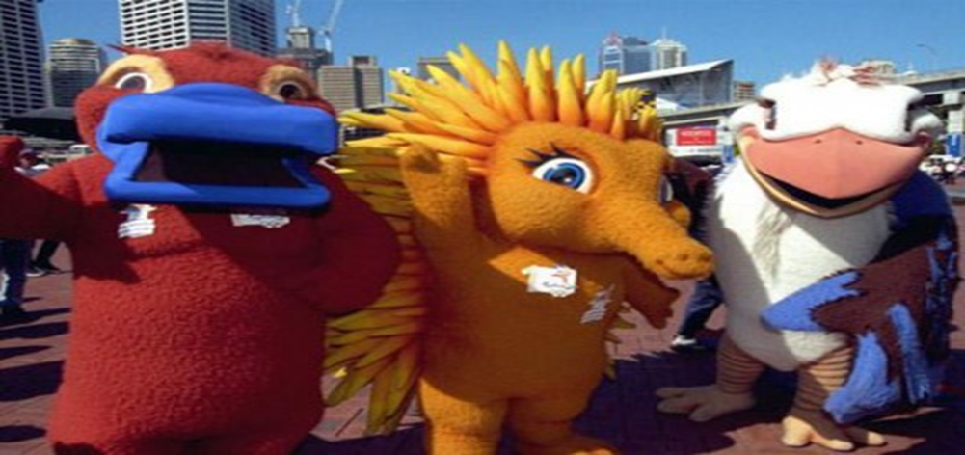
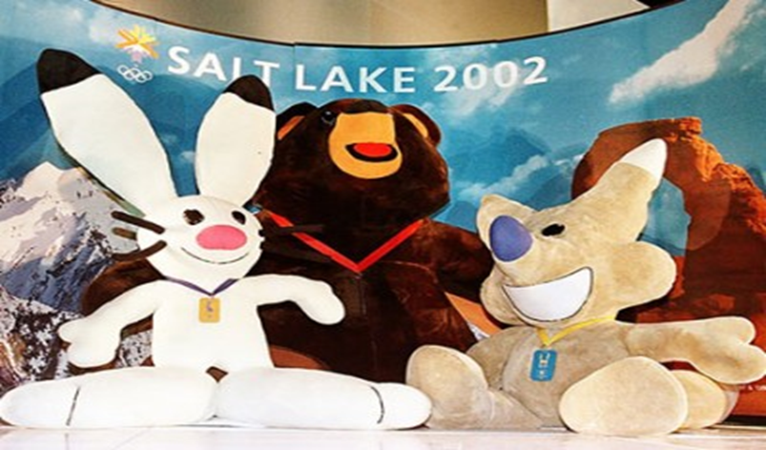
2000 olimpiyatlari sidney simleri aslında kısaltma olan maskotlardan “Olly” “Olimpiyatlar”ı, “Syd” ev sahipliği yapan şehri “Sidney”i, “Millie” ise “Milenyum”u ifade etmektedir.
2002 olimpiyatlari salt lake city 2002 Batı Amerika’nın yerli hayvanlarından esinlenilen maskotlar aynı zamanda Kızılderililerin de efsanelerinde bulunmaktadır. Powder, Kızılderili mitolojisinde güneşin dünyaya yaklaştığı sırada onu okuyla vuran Hare’nin sahip olduğu hızı temsil etmektedir, bu yüzden tavşandır. Copper, bir çakaldır, gene bir Kızılderili efsanesine göre yüksek dağlardaki insanlardan bir ateş çaldı. Bu yüzden de ışık ve sıcaklığı temsil etmektedir. Son olarak Coal ise Amerikan siyah ayısının gücünü temsil etmektedir

Slide 11
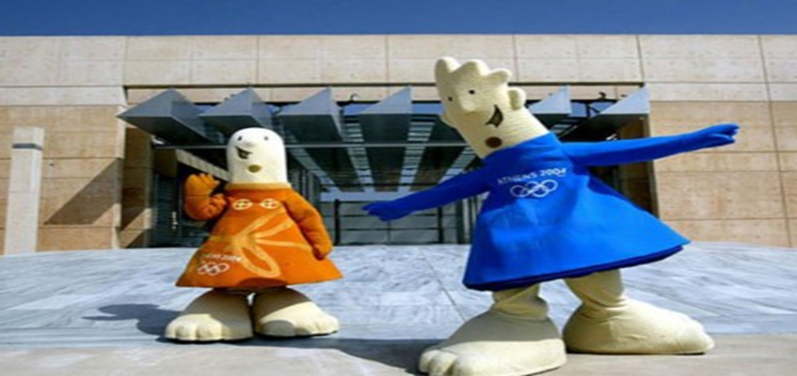
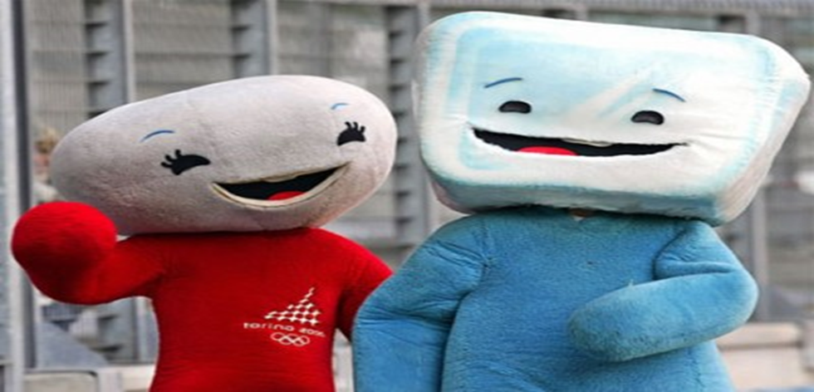
2004 olimpiyatlari atina Yunan mitolojisinin iki tanrısıdır. Bilgelik tanrısı Athena ile tüm sanatların, güneşin ve ateşin tanrısı Apollon, diğer adıyla Phevos olimpiyatlarda maskot olarak seçilmişlerdir.
2006 olimpiyatlari torino Kar ve Buzu temsil eden ikiliden Neve, İtalyanca “Kar” anlamına gelmektedir. Zarafet, yumuşaklık ve dostluk sembolü olarak kırmızı renktedir. Gliz ise İtalyanca “Buz” anlamına gelen Ghiaccio’nun kısaltmasıdır. Coşku ve sevinci temsil ediyor.

Slide 12
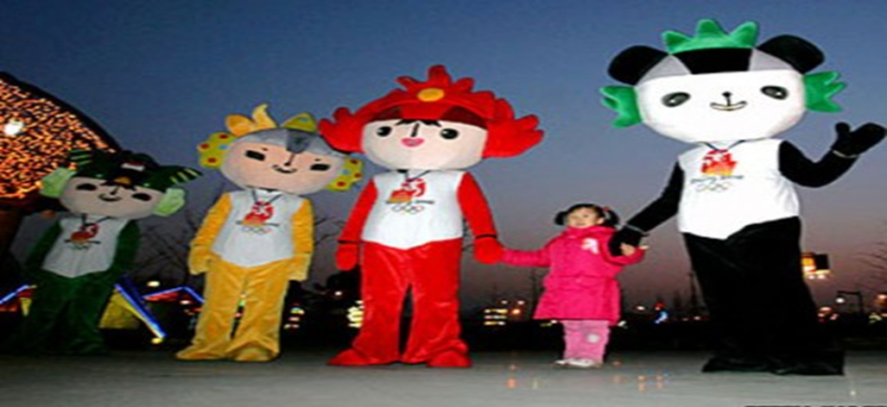
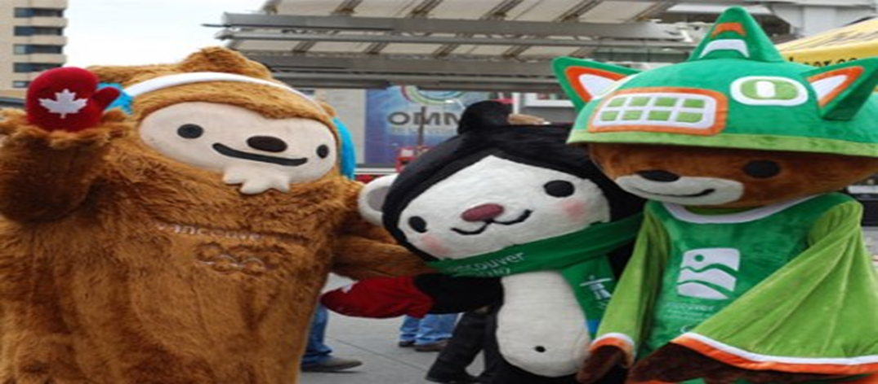
2008 olimpiyatlari pekin Pekin’in 5 maskottan oluşan ekibi Çin’in dünyaca ünlü 4 hayvanını sembolize ediyor. Bunlar “Balık, Panda, Kırlangıç ve Tibet Antilobu”dur. Beşinci maskot ise olimpiyat ateşini temsil etmekteydi.
2010 olimpiyatlari Vancouver Kanada’nın sahip olduğu üç nesneden esinlenilen maskotlardan Quatchi, koca ayağı temsil ediyor. Miga ise katil balina ve Kermode ayısının birleşimi olarak ortaya çıkıyor. Sumi ise kartal, ayı ve Orca hayvanlarının birleştiği bir maskot olarak tasarlanmış

Slide 13
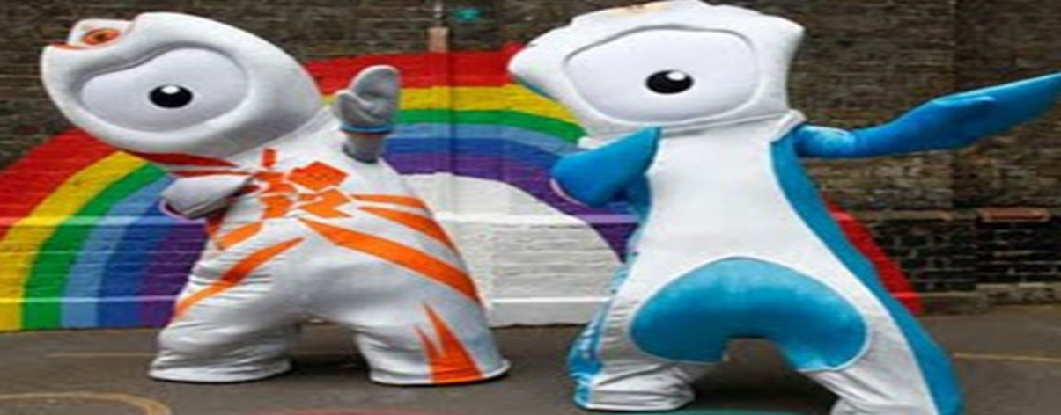
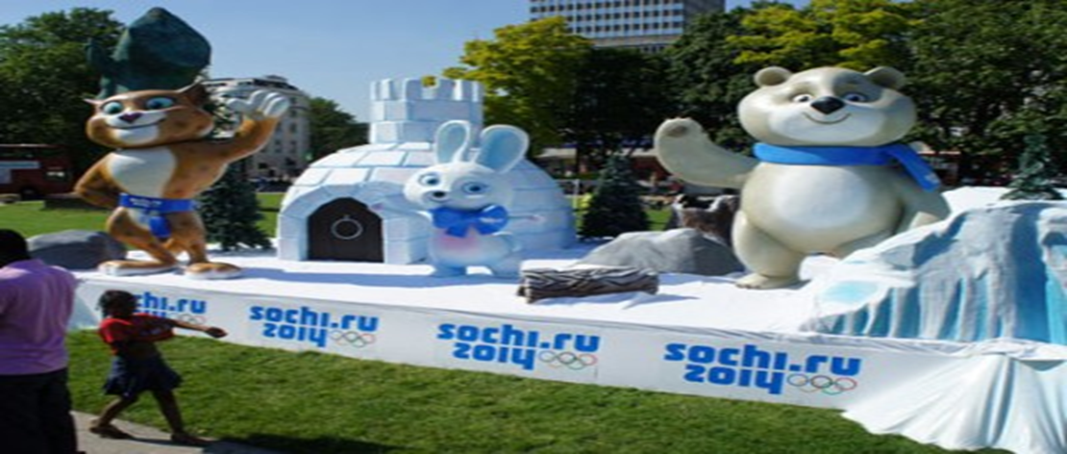
2012 olimpiyatlari londra Daha önce 19’uncu yy’da spor oyunlarına ev sahipliği yapan “Much Wenlock” köyü ve paralimpik oyunların doğduğu bölgedeki “Stoke Mandeville” hastanesinden isimlerini alan maskotlar çizgi film karakterleridir.
2014 olimpiyatlari sochi Üç maskottan oluşan Sochi’nin maskotlarının anlamları şöyle. Buz pateni bayanlarda eski başarıyı elde etme isteğini temsil eden tavşan, Vlademir Putin tarafından seçilen güçlü, büyük, hızlı ve güzel olarak adlandırılan Kar Leoparı ve 2008’de Kuzey Kutbuna Rus bayrağının yerleştirilmesiyle bölgede hakim olduğunu göstermek için seçilen Kutup Ayisi

Slide 14
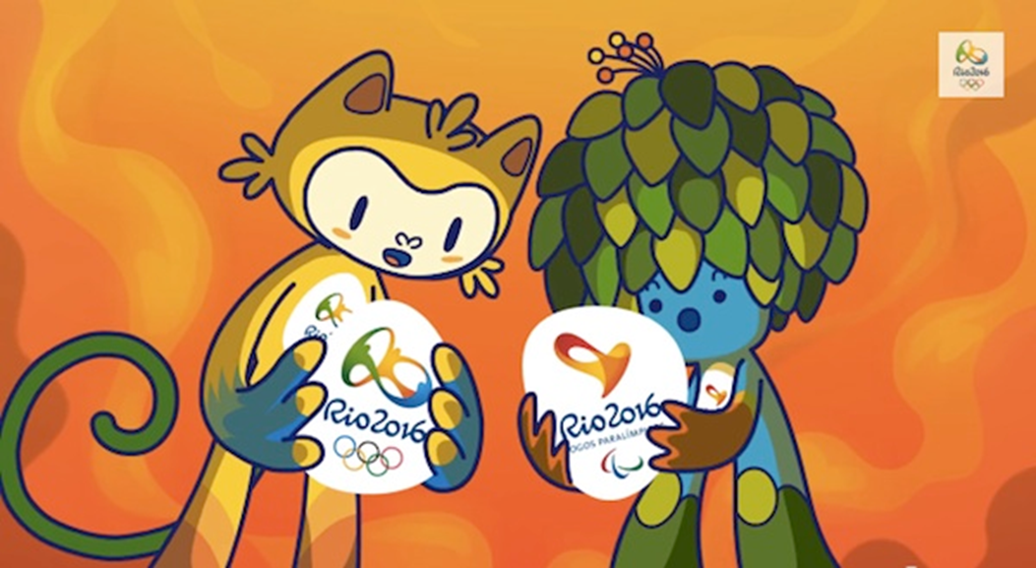
2016 olimpiyatlari rio Kedilerin çevikliğini, kuşların asaletini ve maymunların ikna kabiliteyini” bünyesinde barındırıyor.

